Slide 1



Pair Wised Sequence Alignment using Suffix Tree
智能与计算学部
姓名： 刘 冬 冬学号： 2020244002
教师： 宫 秀 军
Notes:
各位老师，大家上午好，我是物联网专业学生刘冬冬，在李洪亮老师和刘秀龙老师的指导下，完成本系统设计与实现，

Slide 2
Content
Introduce
Methods
Evaluation
1
3
5
Notes:
接下来我将围绕着研究背景与内容，目标和挑战，架构功能设计，结果验证与总结展望五个方面进行展开

Slide 3
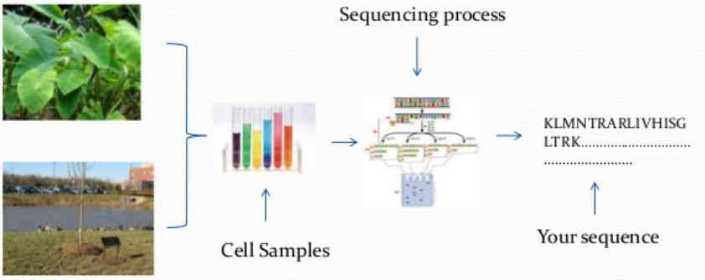
Introduce
Sequence alignment
A way of arranging the sequences of DNA, RNA, or protein to identify regions of similarity that may be a consequence of functional, structural, or evolutionary relationships between sequences;
Notes:
而其中最重要的是行为识别技术，包括可穿戴，计算机视觉，无线感知，以及多人技术融合方式

Slide 4
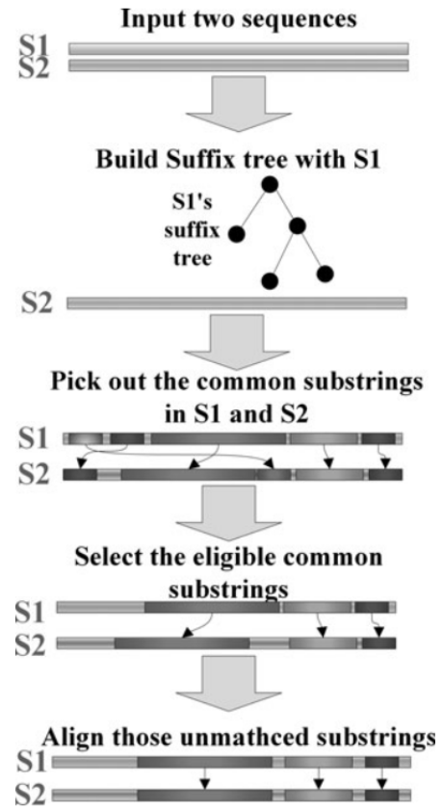
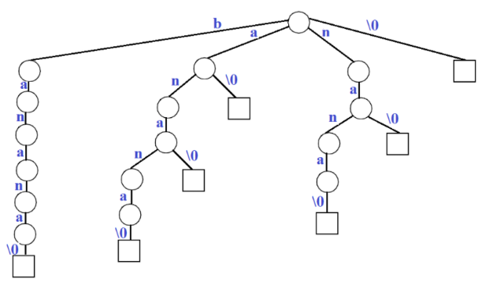
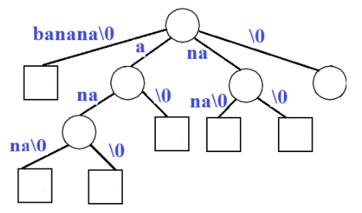
Methods
Suffix-Tree Construction
Pair wise align workflow
Notes:
而其中最重要的是行为识别技术，包括可穿戴，计算机视觉，无线感知，以及多人技术融合方式

Slide 5
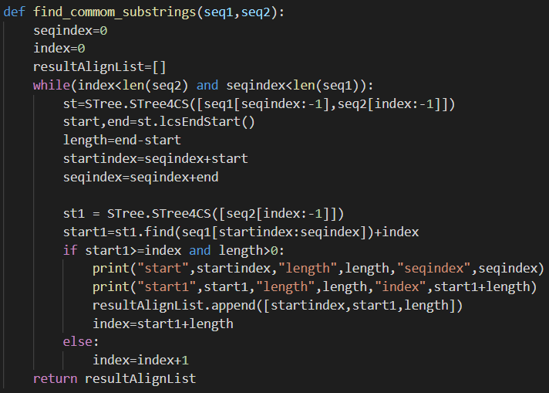
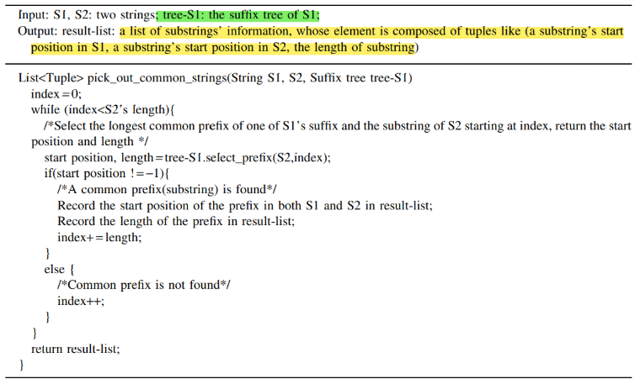
Methods
Expensive
Implement Code
Common-string pickup
Notes:
而其中最重要的是行为识别技术，包括可穿戴，计算机视觉，无线感知，以及多人技术融合方式

Slide 6
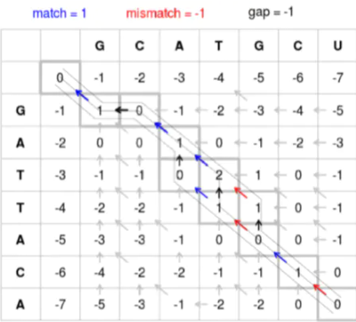
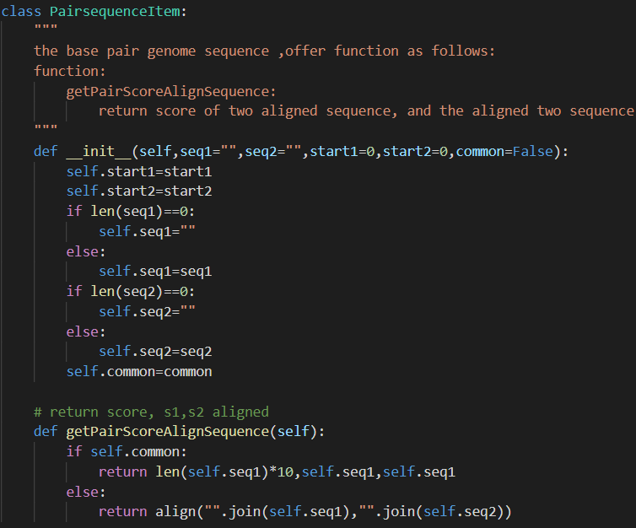
Methods
Needleman-Wunsch algorithm
Basic Item: partial pair, offer Needle-man-Wunsch algorithm
Notes:
而其中最重要的是行为识别技术，包括可穿戴，计算机视觉，无线感知，以及多人技术融合方式

Slide 7
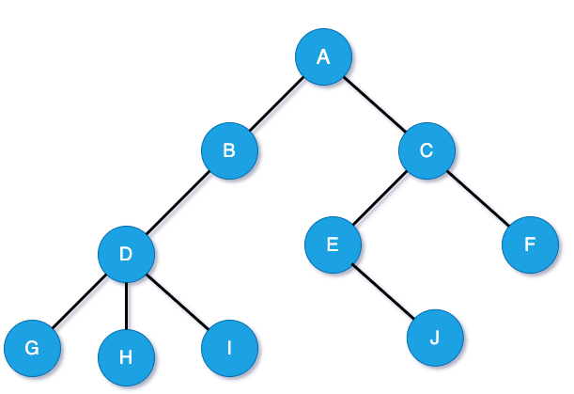
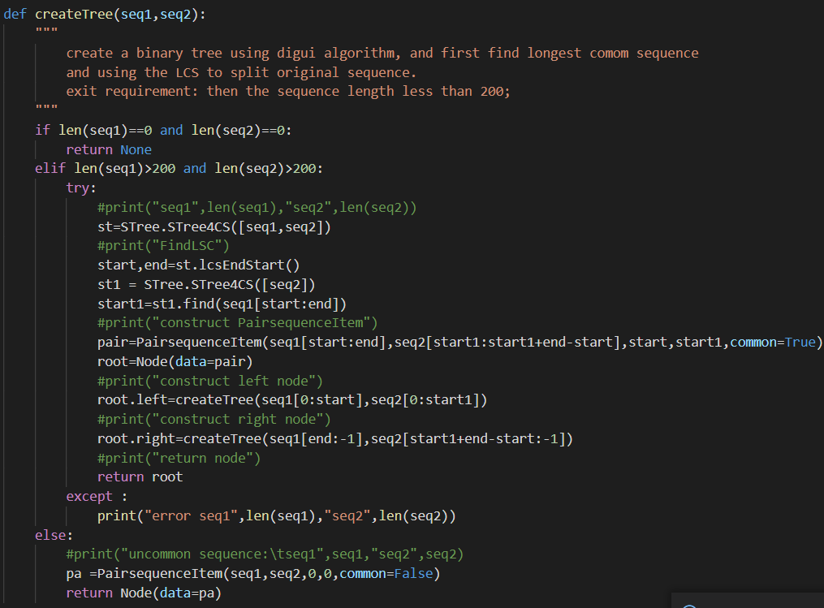
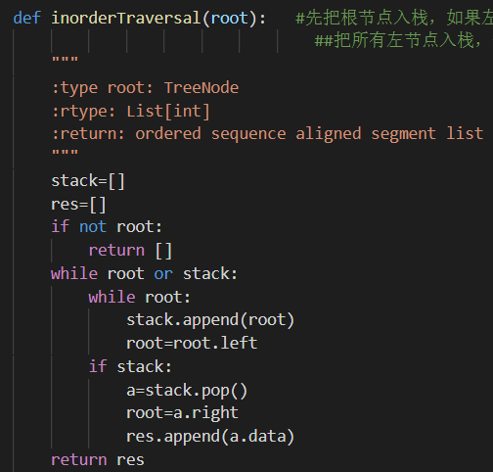
Methods
Construction
Binary Tree
Middle Traverse
Notes:
而其中最重要的是行为识别技术，包括可穿戴，计算机视觉，无线感知，以及多人技术融合方式

Slide 8
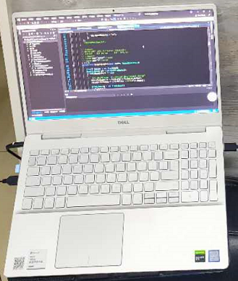
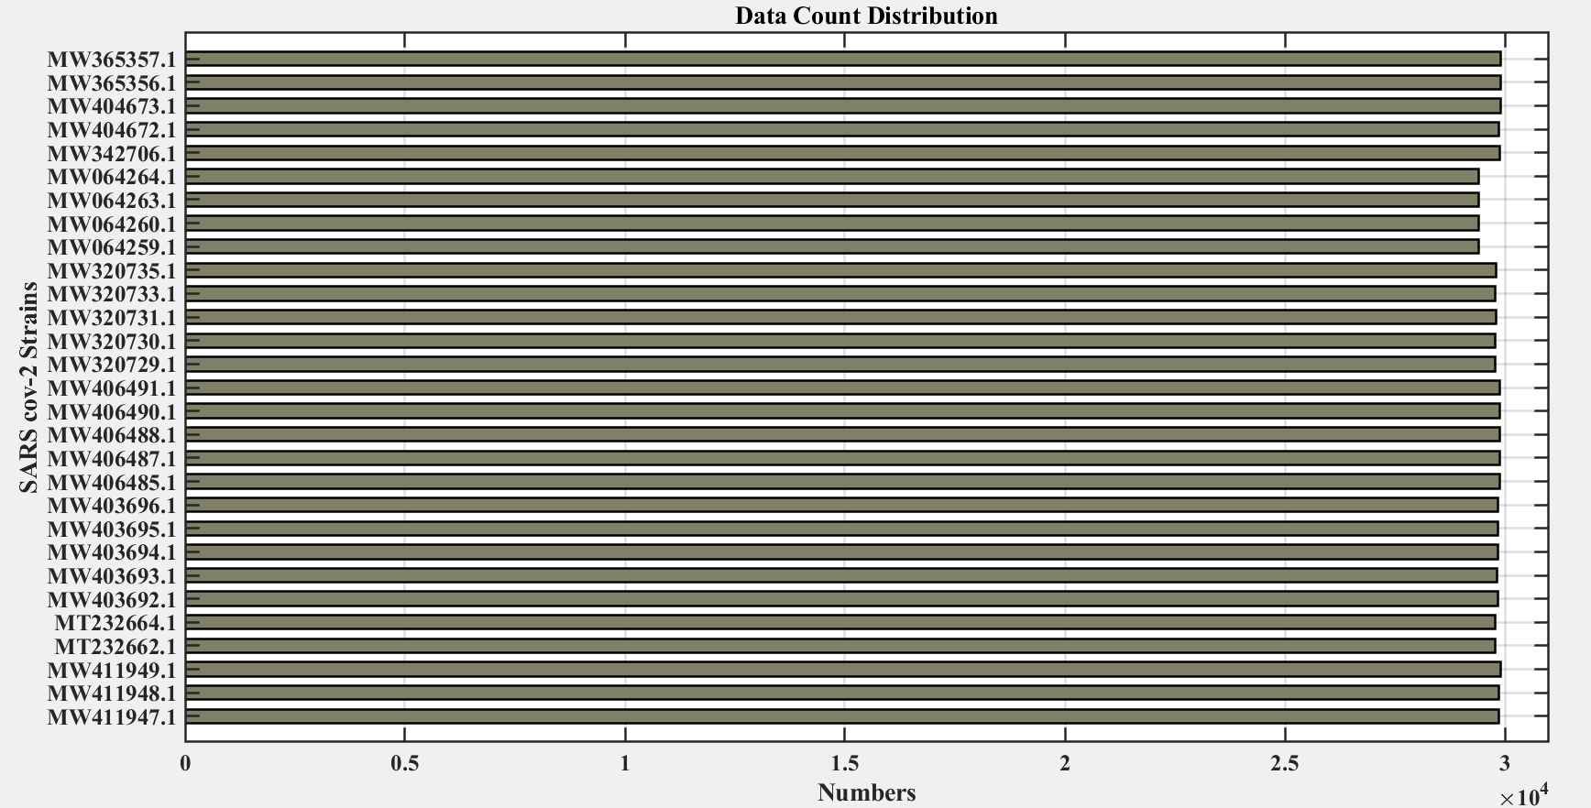
Evaluation--Environment
电脑配置: 处理器: Inter（R） Core（TM） i7-9750H CPU; 内存: 16.0GB; GPU:GTX 1650。
Data Number Distribution
Notes:
而其中最重要的是行为识别技术，包括可穿戴，计算机视觉，无线感知，以及多人技术融合方式

Slide 9
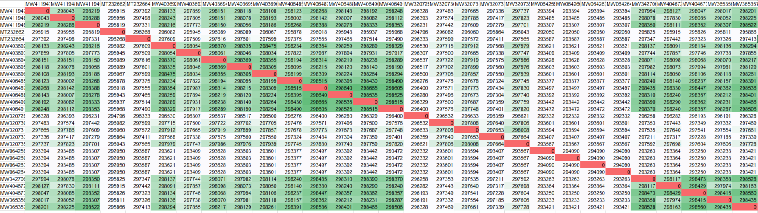
Evaluation--ScoreMatrix
Notes:
而其中最重要的是行为识别技术，包括可穿戴，计算机视觉，无线感知，以及多人技术融合方式

Slide 10
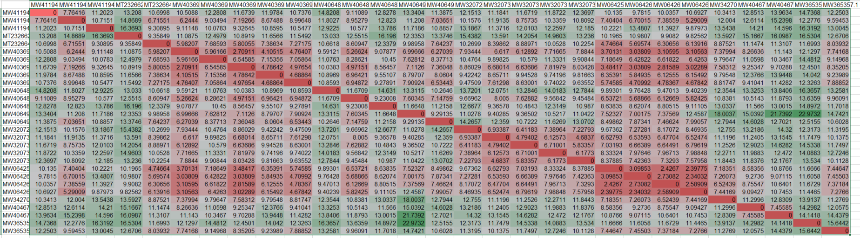
Evaluation--TimeMatrix
Notes:
而其中最重要的是行为识别技术，包括可穿戴，计算机视觉，无线感知，以及多人技术融合方式

Slide 11
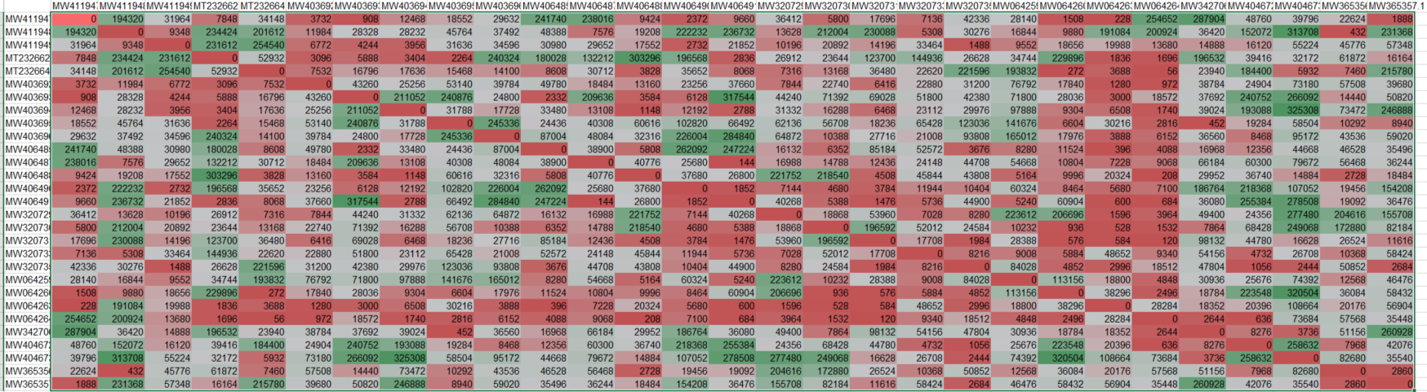
Evaluation--MemoryMatrix
Notes:
而其中最重要的是行为识别技术，包括可穿戴，计算机视觉，无线感知，以及多人技术融合方式

Slide 12
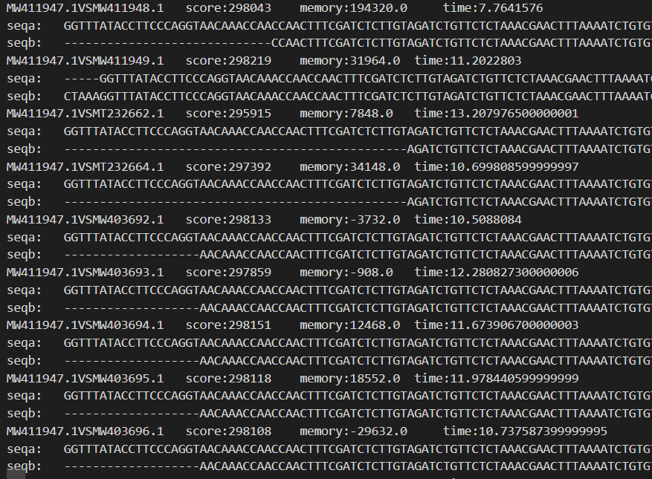
Evaluation--AlignSequence
Notes:
而其中最重要的是行为识别技术，包括可穿戴，计算机视觉，无线感知，以及多人技术融合方式

Slide 13
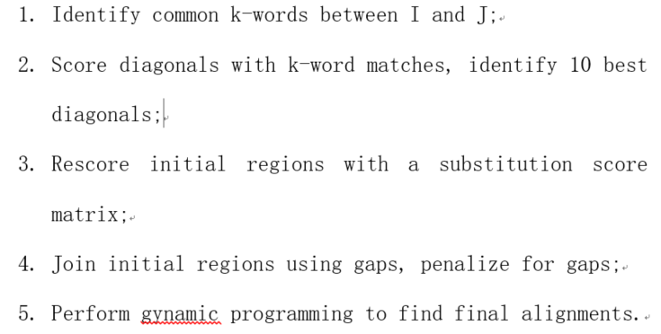
Comparison—FASTA Algorithm
Notes:
而其中最重要的是行为识别技术，包括可穿戴，计算机视觉，无线感知，以及多人技术融合方式

Slide 14
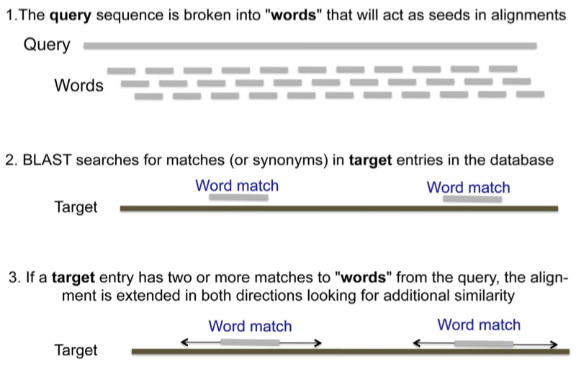
Comparison—BLAST Algorithm
Notes:
而其中最重要的是行为识别技术，包括可穿戴，计算机视觉，无线感知，以及多人技术融合方式

